Slide 1
Стандартизация данных предметной области «Образование»
Липунцов Юрий
Экономический факультет
МГУ им.М.В.Ломоносова
lipuntsov@econ.msu.ru

Slide 2
Информационное взаимодействие предприятия с внешней средой

Slide 3
Уровни информационного взаимодействия организации с внешней средой

Slide 4
Межфакультетский семинар
Государство 2.0
Участники: ВМиК и Экономический факультет
Руководители: Серебряков В.А. (ВМиК, ВЦ РАН),
Липунцов Ю.П.(Экономический факультет)
В прошлом году рассмотрены три предметных области: Образование, Экология, Региональная экономика
Публикации:
Информация по адресу:
http://www.econ.msu.ru/science/seminars

Slide 5
Тематика семинара

Slide 6
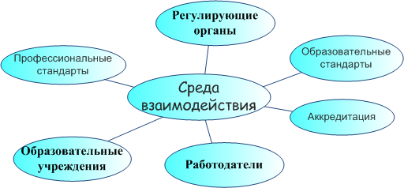
Отработка технологий создания инфраструктуры взаимодействия
В качестве объекта взята предметная область Образование

Slide 7
Текущие состояние Образования
(сектор высшего профессионального образования)
Большое количество новых образовательных учреждений, в том числе частных
Частные ВУЗы готовят специалистов по ограниченному набору специальностей
Необходимо создавать инфраструктуру аккредитации: государственная, общественно-профессиональная, общественная
Государству необходимо аккредитовать ежегодно 20 000 программ, Расаккредагентство выдает аккредитацию 200 программ, стоимость одной аккредитации 150 -200 тыс.руб.

Slide 8
Участники информационного обмена в области «Образование»

Slide 9
Общественно – профессиональная Аккредитация в РФ статья 96 Закона
АККОРК (Агентство по общественному контролю качества образования и развитию карьеры. http://www.akkork.ru/)
АКУР (Ассоциация классических университетов России) http://www.acur.msu.ru
Ассоциация юристов РФ http://www.alrf.ru
Аккредитационный центр Ассоциации инженерного образования http://www.ac-raee.ru/accreditation.php
Национальный центр общественно-профессиональной аккредитации (Йошкар-Ола) http://www.ncpa.ru/

Slide 10
Ассоциация классических университетов России
Создана в 2001г.
Президент: Садовничий В. А.
Исполком: Ленинские горы, главное здание МГУ
Количество университетов-участников: 43 университета

Slide 11
Стандарты АКУР
Миссия учреждения
Цели образовательной программы
Планирование, формирование и оценка образовательной программы
Содержание образовательной программы
Методическое обеспечение образовательной программы
Организация и управление учебного процесса
Кадры
Студенты
Ресурсы программы
Социокультурная среда, обеспечивающая становление и развитие личности
Реализация научной работы в учебном процессе
Система обеспечения культуры качества
Выпускники и трудоустройство
Информационное продвижение программы

Slide 12
АКУР аккредитация
Статусы аккредитации программ
Базовая
  члены АКУР
  не члены АКУР
Базовая для зарубежного вуза
Международная (совместная)
Российская образовательная программа высшего качества

Slide 13
Законодательство о размещении информации образовательного учреждения
Постановление Правительства РФ от 10 июля 2013 г. N 582 "Об утверждении Правил размещения на официальном сайте образовательной организации в информационно-телекоммуникационной сети "Интернет" и обновления информации об образовательной организации"
  образовательные программы, специальности, образовательные стандарты, учебный план, аннотации программ дисциплин, методические документы, персональный состав, электронные ресурсы, отчет о результатах самообследования, трудоустройство выпускников, направления и результаты научной деятельности
  Обновление не позднее 10 рабочих дней
Распоряжение Правительства РФ N 1187-р от 10 июля 2013 года
  органы государственной власти должны раскрывать через Интернет в открытом формате реестры выданных региональными органами лицензий на образовательную деятельность, реестр аккредитованных в регионе образовательных учреждений,

Slide 14
Основные группы классов информационных объектов среды взаимодействия в сфере «Образование»

Slide 15
Инновационная структура управления университетами
Секция конференции Интернет и современное общество СПБ 2013
Решения с области автоматизации основной деятельности университета
Дальневосточный ФУ
Уральский федеральный университет
НИУ ИТМО
ЭФ МГУ
Круглый стол Рабочей группы по образованию комиссии СФ по развитию информационного общества

Slide 16
Единые классификаторы, справочники
Справочник ВУЗов (используется для указания ведущей организации диссертаций, обмена студентами и т.д.)
Справочник профессий
Классификатор компетенций

Slide 17
Элементы модели данных образовательного учреждения как основа для взаимодействия
система управления учебным планом (Curriculum Design System)
система управления обучающими ресурсами (LMS)

Slide 18
Технологическая схема

Slide 19
Модель данных системы управления учебным планом

Slide 20
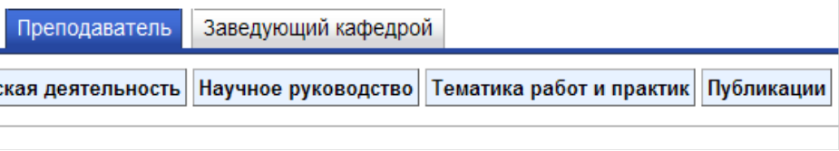
Решение: среда интеграции
  Ролевая модель: 25 ролей, ~ 4500 пользователей
Технологии
  AppServer: .net C#
  Client: CMS DynaCont, PHP
  Взаимодействие: webService, XML, JSON.
  Процессы взаимодействия между пользователями и пользователя с внешними сервисами – StateMachine
  Формирование документов: шаблон docx + SampleXML – пример XML для заполнения полей шаблона, описание элементов интерфейса, с помощью которых выполняется заполнение полей (календарь, DropDown …)

Slide 21
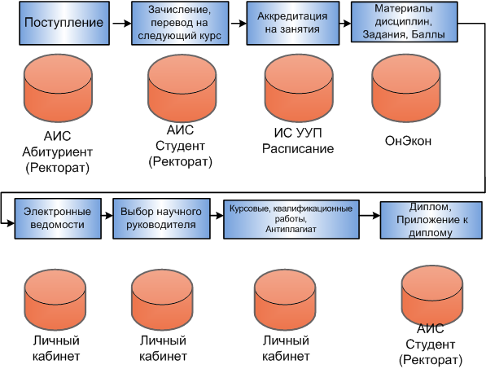
Процесс студента

Slide 22
Деятельность преподавателя

Slide 23
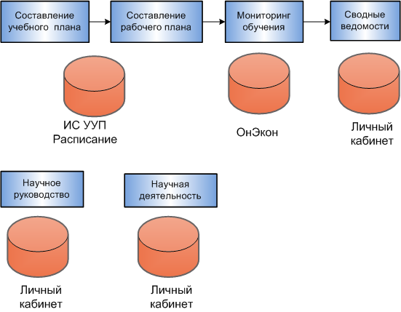
Административное процессы

Slide 24

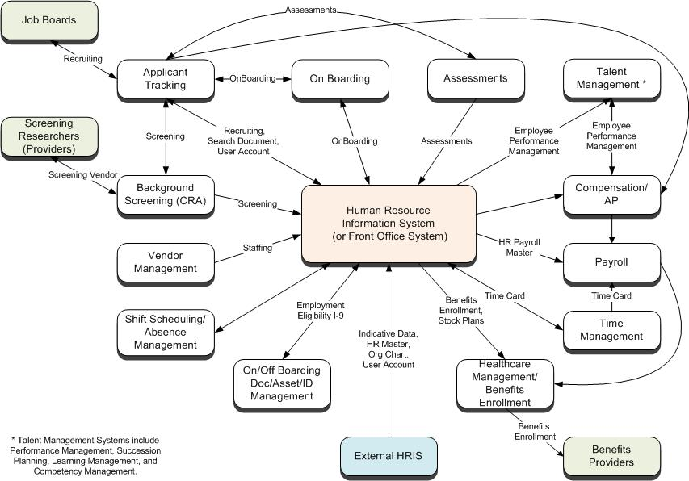
The HR Industry
www.hr-xml.org
Notes:
HR-related e-business – or any inter-company exchange of HR data – requires an agreement among participants about how the transaction or data exchange will be accomplished.
Today, most HR decision makers, similar to our hypothetical toaster shopper, do not include standards as part of the criteria they use in procuring HR information solutions. Consequently, most HR information solutions require expensive custom integration before they become truly productive.
Research shows that the upfront costs of software account for only 30 to 40 percent (or less) of the total cost of implementing HR information solutions. Discovery, analysis, custom interface development, and ongoing maintenance account for the other 60 to 70 percent of many HR information solution implementations.
Data interchange standards can dramatically reduce the amount of expensive customization required to make implementations of HR solutions productive. The HR-XML Consortium's data interchange standards provide flexible, extensible templates that can readily be used to integrate disparate systems. Without standards, ad hoc data interchange formats must be developed or employers may become locked-in to a proprietary format provided by their vendorHR-related e-business — or any inter-company exchange of HR data — requires an agreement among participants about how the transaction or data exchange will be accomplished.

Slide 25
Выводы
Управление данными становится наиболее актуальным разделом информатизации
Стандартизация данных необходимый элемент интеграции приложений разных категорий участников
Для принятия стандартов нужна практика создания и использования приложений обмена данными

